Slide 1


Pur Beurre- p8
Présenté par gaëtan

Slide 2


Bonjour django !

Slide 3
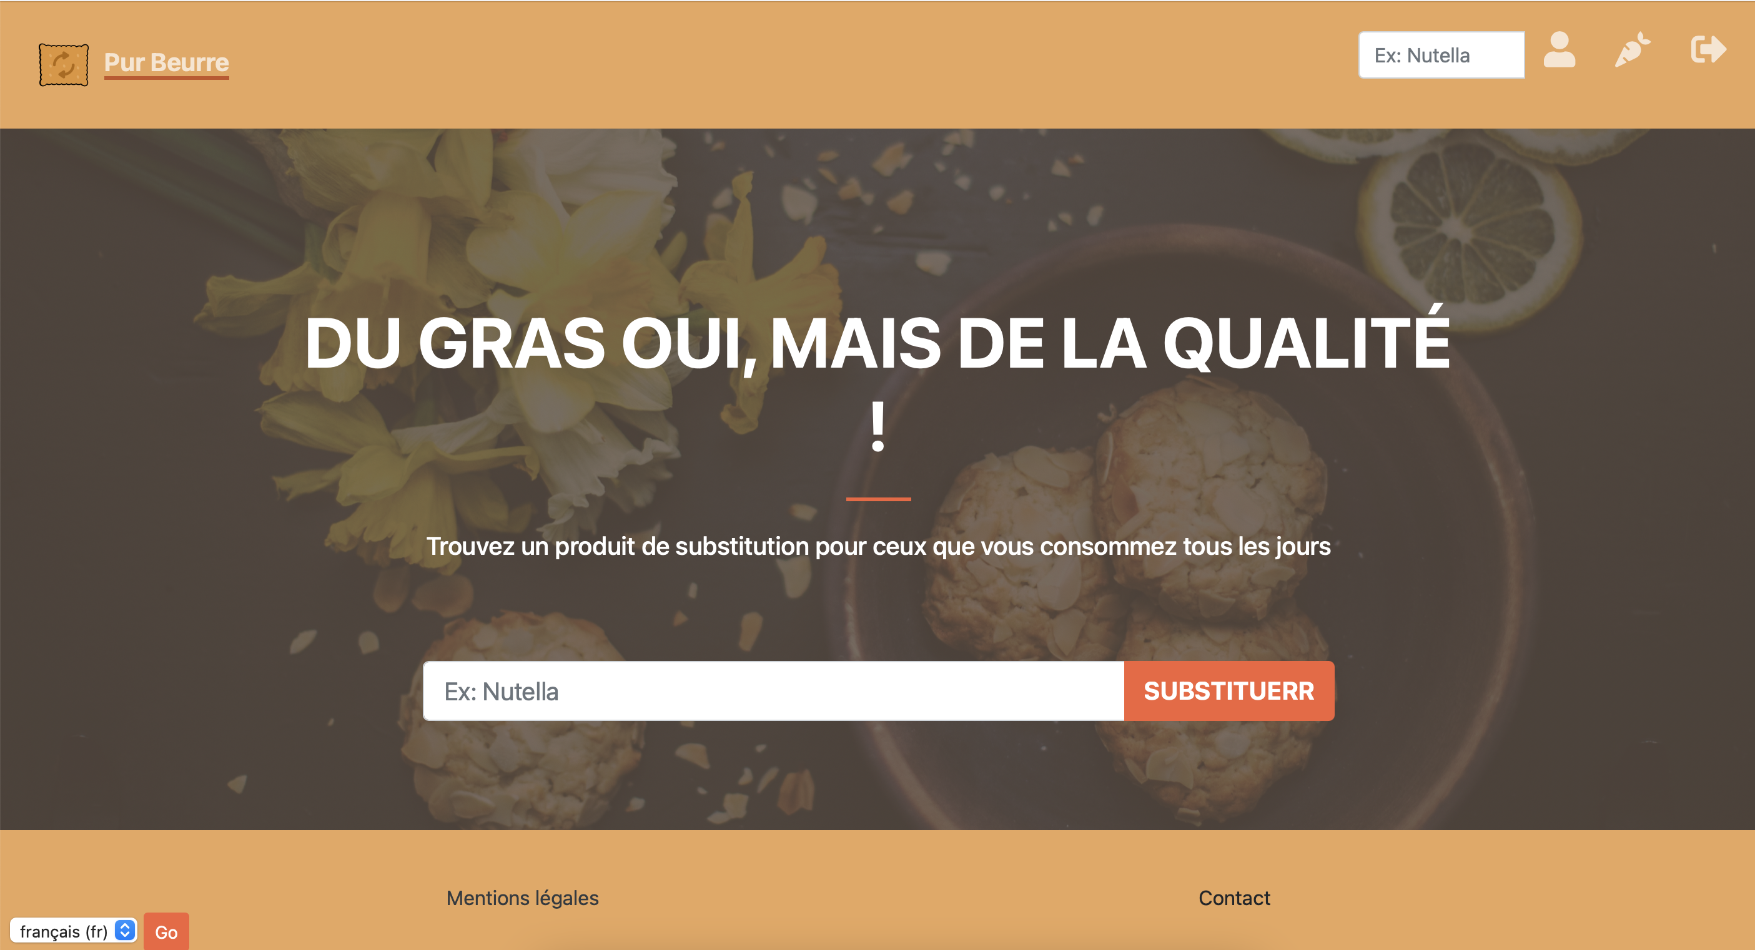
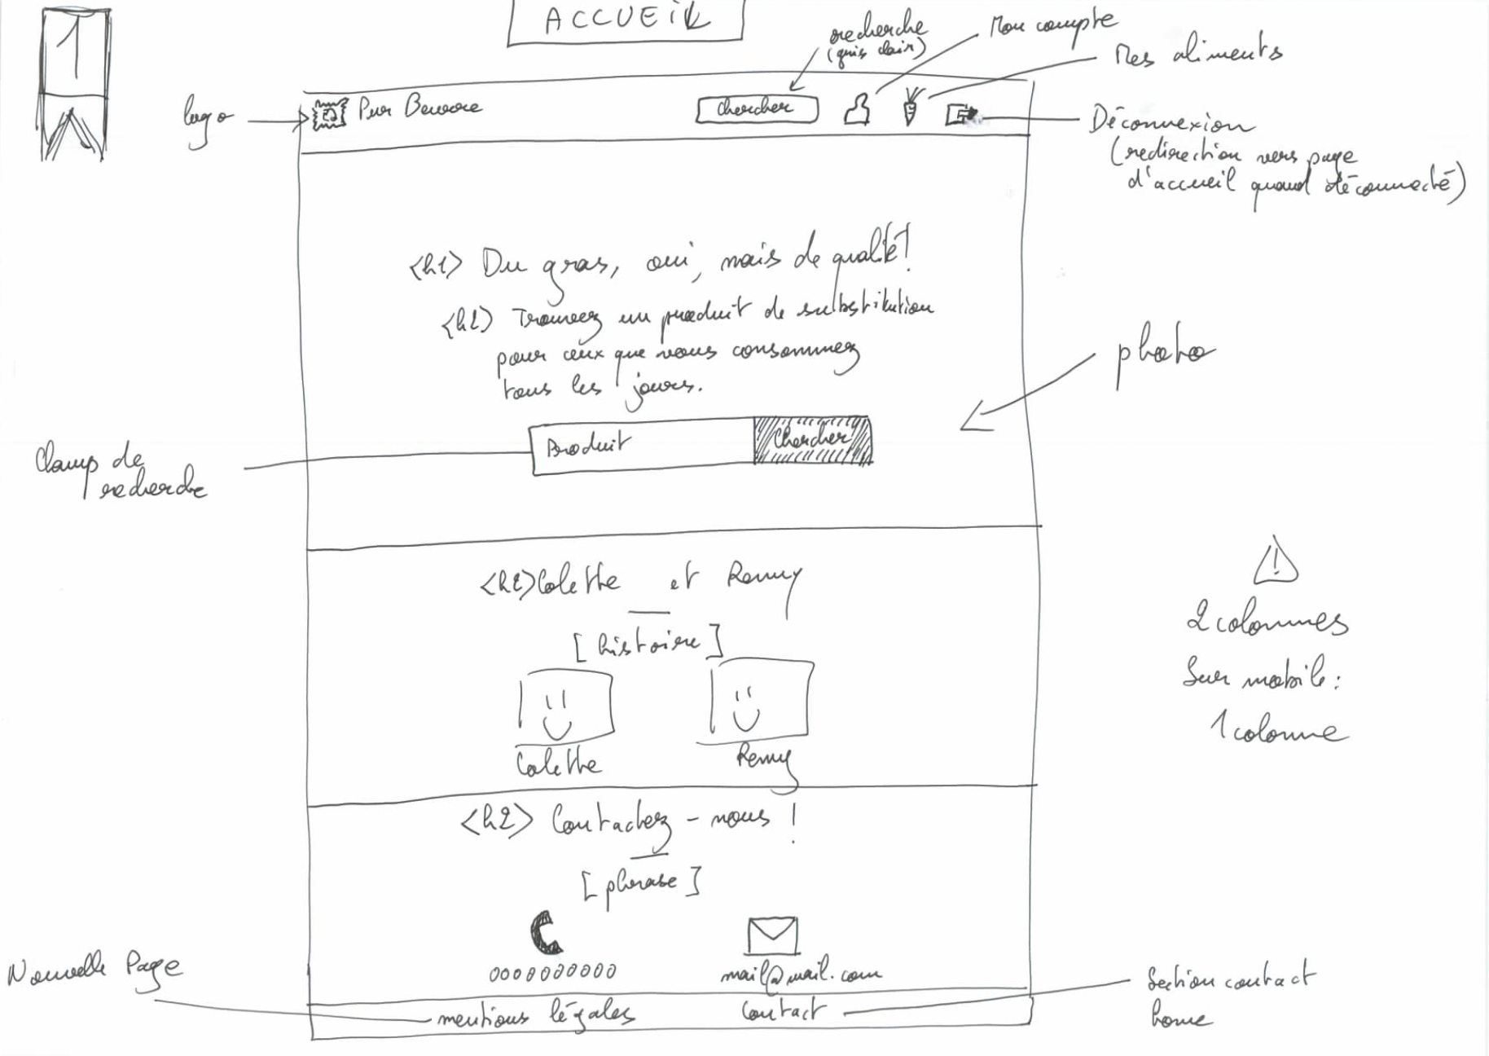
UX – Présentation parcours utilisateur

Slide 4
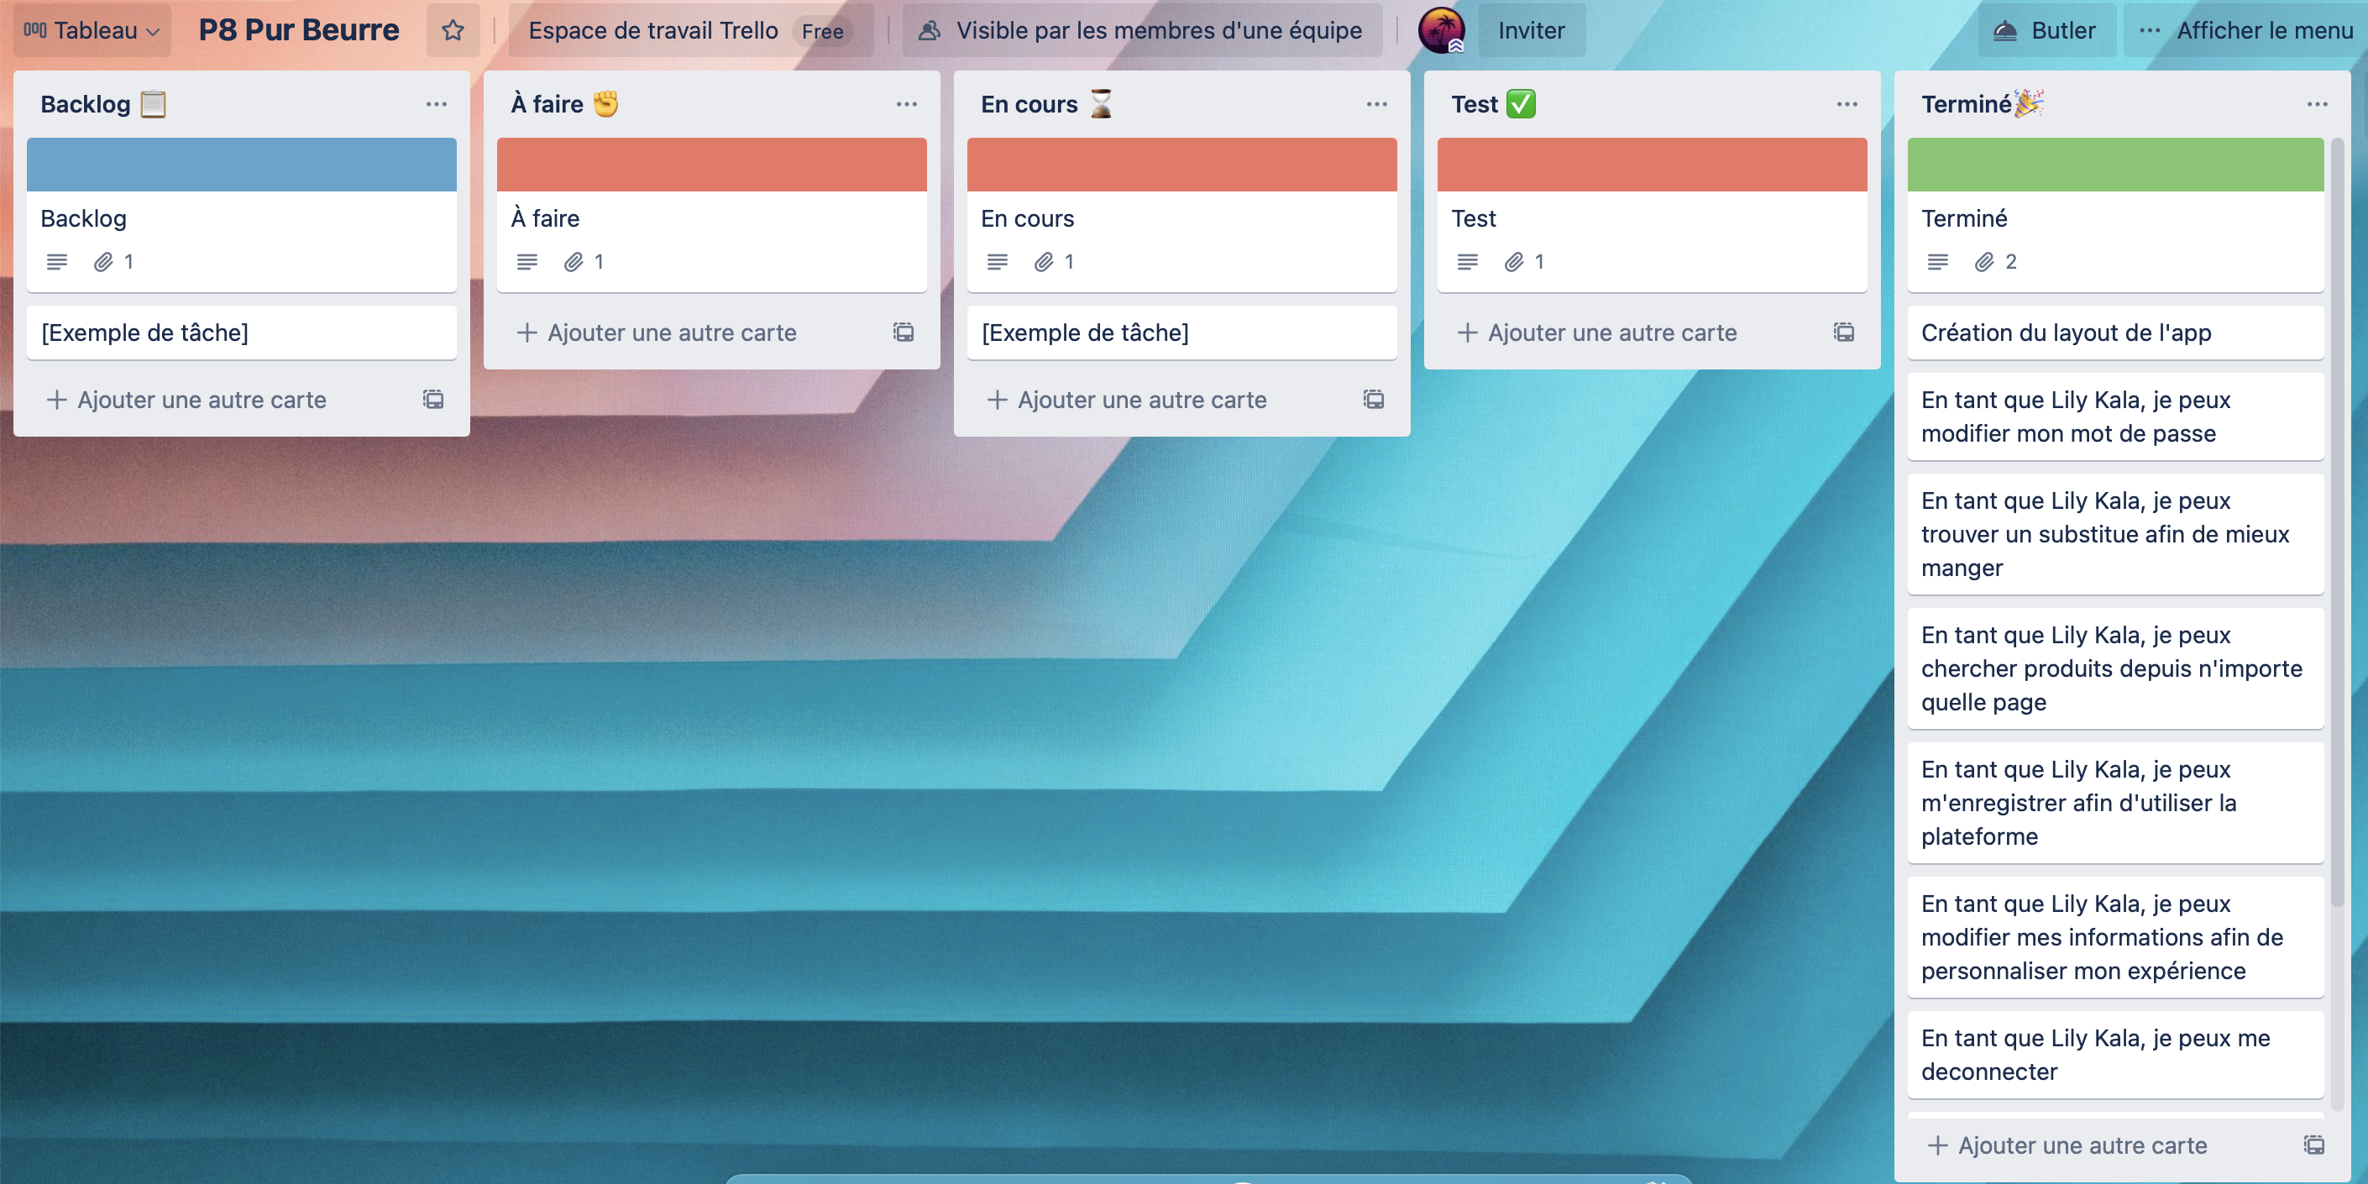

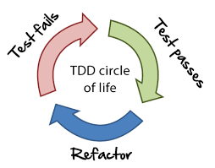
Organisation et methode de travail

Slide 5
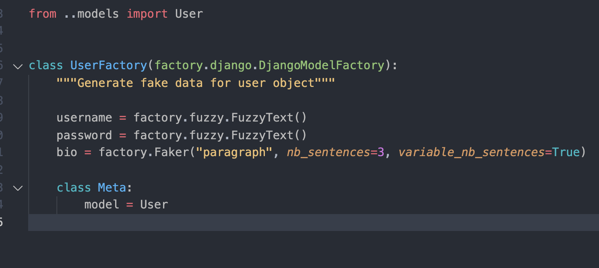


SOLIDITÉ APPLICATION - oUTILS ET TESTS ✅

Slide 6



Qui peut le plus peut le moins – extras

Slide 7

Bonne année et merci !
Gaëtan

